Slide 1
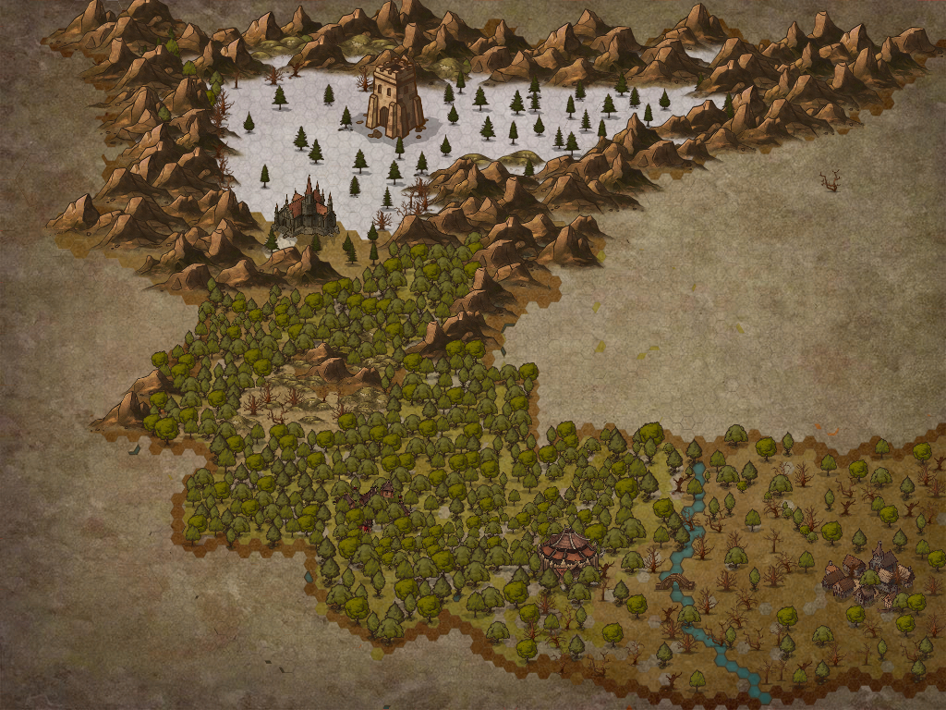

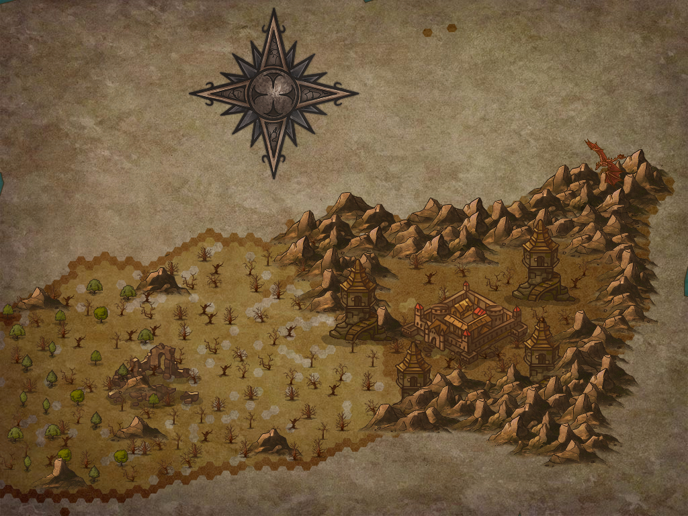




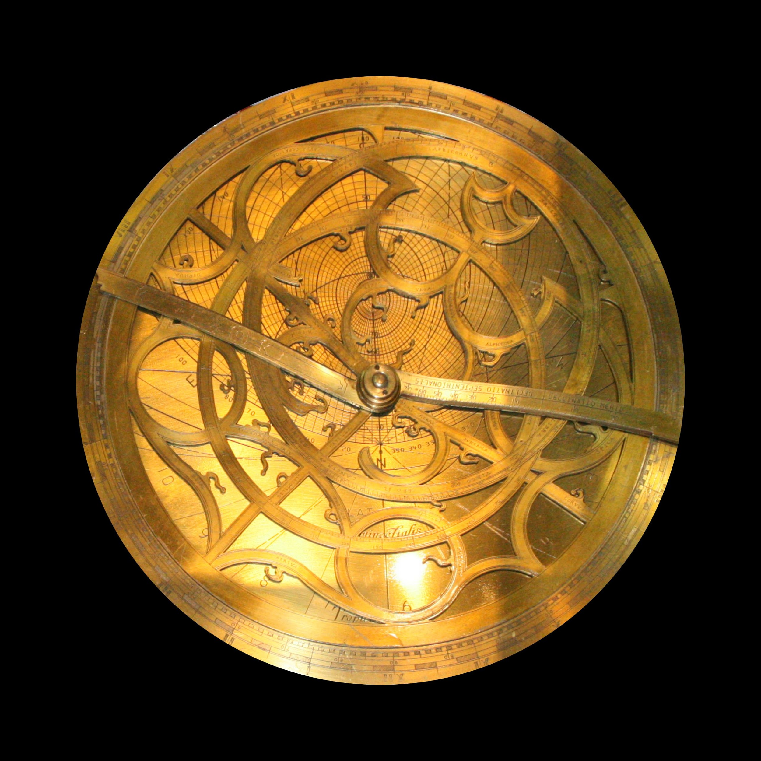








(시스템 메뉴) -> 던전 약탈 -> 캠페인
890
1200
1200
1
이변
( 추천 100 )
2
CHAPTER 1
마왕의 성
[ 하급 ] 말랑이왕 300
마왕의 명을 받아 북쪽 영지를
다스리고 있는 마족 [말랑이왕].
영주성에서 한가로이 시간을
보내고 있던 중 [말랑이왕] 이
관리하는 던전 쪽으로 알 수 없는
빛이 날아온다.
잠시 뒤 던전을 관리하던 집사가
3
체력
10
마력
9
물리 공격력
15
마법 공격력
8
4
물리 방어력
10
마법 방어력
1
이동속도
1
공격속도
5
1
10
9
자세히
7
캐릭터 변경
8
출정
6
Notes:
[ 출정 ] 선택시 인게임으로 이동.

Slide 2

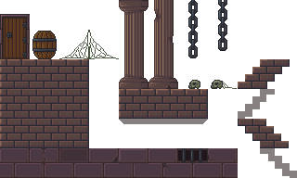
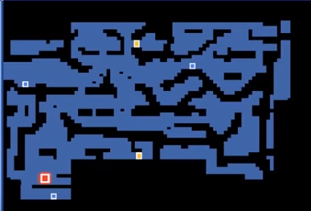




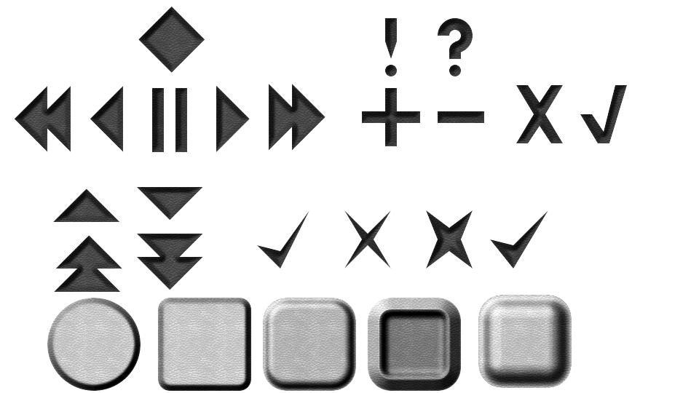




(시스템 메뉴) -> 던전 약탈 -> [ 캠페인 ]
1200
1200
1200
890
1200
1200
10 / 10
이변
던전명 / 마력
9 / 9
500
300
00 : 00
인벤토리 / 설정
직접 이동한 부분 미니맵 밝혀짐
캐릭터 상태창 / 버프 및 마력 표시
던전 플레이 시간
캐릭터는 화면 중심
스킬 슬롯 / 공격 / 점프 조작
이동 조작
소비 아이템 단축키
Notes:
화면 캐릭터 중심으로 움직임.
캐릭터 아래쪽 타일은 무조건 2 타일 이상 존재.
캐릭터 HP 와 MP 는 최대치가 아닐 경우 일정시간마다 일정량만큼 자동으로 채워진다 .

Slide 3
(시스템 메뉴) -> 던전 약탈 -> [ 캠페인 ]
1200
1200
1200
890
1200
1200
10 / 10
이변
9 / 9
500
300
00 : 00
Notes:
[ 뒤로가기 ] 아이콘 선택시 확인여부 메세지창 출력.

Slide 4
(시스템 메뉴) -> 던전 약탈 -> [ 캠페인 ]
1200
1200
1200
890
1200
1200
10 / 10
이변
9 / 9
500
300
00 : 00
던전을 종료하고 메인화면으로 이동하시겠습니까
( 주의 ) 게임의 진행사항이 저장되지 않습니다.
취소
확인
Notes:
[ 뒤로가기 ] 아이콘 선택시 확인여부 메세지창 출력. => 게임 일시정지.
[확인] 선택시 메세지 종료 되면서 게임 메인 화면으로 이동.
[ 취소 ] 선택시 메세지 종료.

Slide 5
(시스템 메뉴) -> 던전 약탈 -> [ 캠페인 ]
1200
1200
1200
890
1200
1200
10 / 10
이변
9 / 9
500
300
00 : 00
Notes:
[ 톱니바퀴 ] 아이콘 선택시 설정창 출력.
게임 일시정지.

Slide 6
(시스템 메뉴) -> 던전 약탈 -> [ 캠페인 ]
1200
1200
1200
890
1200
1200
10 / 10
이변
9 / 9
500
메인화면
300
00 : 00
저장하기
불러오기
시스템 설정
게임으로 돌아가기
Notes:
[ 톱니바퀴 ] 아이콘 선택시 설정창 출력.

Slide 7
(시스템 메뉴) -> 던전 약탈 -> [ 캠페인 ] -> 상태창
1200
1200
1200
890
1200
1200
10 / 10
이변
9 / 9
500
300
00 : 00
Notes:
상태창 선택시 전체 화면에 캐릭터 정보창 출력.

Slide 8



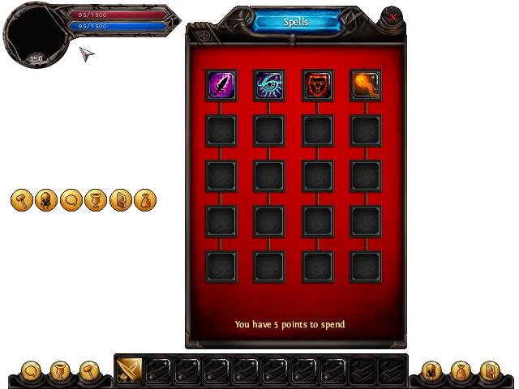


(시스템 메뉴) -> 던전 약탈 -> [ 캠페인 ] -> 상태창
말랑이왕
기존에 생성했던 던전
마법사
도적
사제
공용
전사
300
정보
장비
스킬
액티브
패시브
완료
Notes:
나머지 사항 전부 [ 상태창 ] 관련 동일
[ 완료 ] 선택시 [ 상태창 ] 종료.

Slide 9
(시스템 메뉴) -> 던전 약탈 -> [ 캠페인 ] - 전투
1200
1200
1200
890
1200
1200
10 / 10
이변
9 / 9
500
300
00 : 00
Notes:
[ 캐릭터 ] , [ 몬스터 ] 충돌시 / 캐릭터의 Hp = 체력 - ( [ 캐릭터 물리 방어력 ] - [ 몬스터 물리 공격력 ] ) => [ 캐릭터 물리 방어력 ] 이 [ 몬스터 물리 공격력 ]보다 높을 경우 받는 피해는 1로 고정.
캐릭터가 데미지를 받는 것과 동시에 피격 모션으로 넉백 => 다시 충돌시 다시 넉백, 받는 데미지 캐릭터 머리 위에 생성.
[ 몬스터 ] 일정 거리로 [ 캐릭터]가 들어올 경우.
근접 몬스터 => 캐릭터 쪽으로 이동. 원거리 몬스터 => 캐릭터를 향해 발사체 투사. ( 스킬도 같은 메커니즘 )

Slide 10
(시스템 메뉴) -> 던전 약탈 -> [ 캠페인 ] - 전투
1200
1200
1200
890
1200
1200
10 / 10
이변
9 / 9
500
300
00 : 00

Slide 11
(시스템 메뉴) -> 던전 약탈 -> [ 캠페인 ] - 전투
1200
1200
1200
890
1200
1200
9 / 10
이변
9 / 9
500
300
00 : 00
- 1

Slide 12

(시스템 메뉴) -> 던전 약탈 -> [ 캠페인 ] - 전투
1200
1200
1200
890
1200
1200
0 / 10
이변
9 / 9
500
300
00 : 00
0 / 10
- 1
Notes:
HP가 전부 사라질 경우 캐릭터 사망.

Slide 13
(시스템 메뉴) -> 던전 약탈 -> [ 캠페인 ] - 전투
1200
1200
1200
890
1200
1200
0 / 10
이변
9 / 9
500
300
00 : 00
0 / 10
부활하시겠습니까
100
취소
확인
Notes:
캐릭터 사망시 본체 바닥에 누워 있고 유령 형태 캐릭터 위로 생성.
[ 유료 화폐 사용 ] 부활 여부 메세지 출력.

Slide 14
(시스템 메뉴) -> 던전 약탈 -> [ 캠페인 ] - 전투
-100
1200
1200
1100
890
1200
1200
10 / 10
이변
9 / 9
500
300
00 : 00
0 / 10
Notes:
부활 [ 확인 ] 선택할 경우 HP, MP 최대치 상태로 사망한 자리에서 캐릭터 부활.
유료화폐 즉시 차감.

Slide 15
(시스템 메뉴) -> 던전 약탈 -> [ 캠페인 ] - 전투
1200
1200
1200
890
1200
1200
0 / 10
이변
9 / 9
500
300
00 : 00
0 / 10
부활하시겠습니까
100
취소
확인
Notes:
[ 취소 ] 선택시 마력 보상 없이 전리품만 확보한 상태로 캠페인 창으로 이동.

Slide 16
(시스템 메뉴) -> 던전 약탈 -> 캠페인
890
1200
1200
1
이변
( 추천 100 )
2
CHAPTER 1
마왕의 성
[ 하급 ] 말랑이왕 300
마왕의 명을 받아 북쪽 영지를
다스리고 있는 마족 [말랑이왕].
영주성에서 한가로이 시간을
보내고 있던 중 [말랑이왕] 이
관리하는 던전 쪽으로 알 수 없는
빛이 날아온다.
잠시 뒤 던전을 관리하던 집사가
3
체력
10
마력
9
물리 공격력
15
마법 공격력
8
4
물리 방어력
10
마법 방어력
1
이동속도
1
공격속도
5
1
10
9
자세히
7
캐릭터 변경
8
출정
6
Notes:
[ 출정 ] 선택시 인게임으로 이동.

Slide 17
(시스템 메뉴) -> 던전 약탈 -> [ 캠페인 ] - 전투
1200
1200
1200
890
1200
1200
10 / 10
이변
9 / 9
500
300
00 : 00
Notes:
[ 캐릭터 ]가 [ 몬스터 ] 공격시 => 공격 모션 ( 무기의 충돌 범위가 몬스터 충돌 범위와 맞닿을 경우 )
몬스터의 Hp = [ 몬스터 체력 ] - ( [ 캐릭터 물리 공격력 ] - [ 몬스터 물리 방어력 ] ) => [ 캐릭터 물리 공격력 ] 이 [ 몬스터 물리 방어력 ]보다 낮을 경우 피해는 1로 고정.
몬스터는 데미지를 받는 것과 동시에 피격 모션으로 넉백, => 다시 공격을 받을 경우 다시 넉백.
몬스터는 데미지를 받는 것과 동시에 HP 바가 머리 위로 생성.

Slide 18


(시스템 메뉴) -> 던전 약탈 -> [ 캠페인 ] - 전투
1200
1200
1200
890
1200
1200
10 / 10
이변
9 / 9
500
300
00 : 00
Notes:
몬스터는 데미지를 받는 것과 동시에 피격 모션으로 넉백, => 다시 공격을 받을 경우 다시 넉백.
몬스터는 데미지를 받는 것과 동시에 HP 바가 머리 위로 생성.

Slide 19
(시스템 메뉴) -> 던전 약탈 -> [ 캠페인 ] - 전투
1200
1200
1200
890
1200
1200
10 / 10
이변
9 / 9
500
300
00 : 00
Notes:
HP가 전부 사라질 경우 [ 몬스터 ] 사망

Slide 20

(시스템 메뉴) -> 던전 약탈 -> [ 캠페인 ] - 전투
1200
1200
1200
890
1200
1200
10 / 10
이변
9 / 9
500
300
00 : 00
Notes:
시체는 점차 투명해지면서 사라진다.

Slide 21
(시스템 메뉴) -> 던전 약탈 -> [ 캠페인 ] - 전투
1200
1200
1200
890
1200
1200
10 / 10
이변
9 / 9
500
300
00 : 00
몬스터 사망시 전리품 드롭
Notes:
몬스터 사망시 전리품 위로 올라갔다가 떨어져 내리며 생성 .

Slide 22
(시스템 메뉴) -> 던전 약탈 -> [ 캠페인 ] - 전투
1200
1200
1200
890
1200
1200
10 / 10
이변
9 / 9
500
300
00 : 00
전리품 위로 캐릭터 지나갈시 자동 획득
Notes:
획득한 전리품 UI는 공중으로 떠오른 뒤 점차 투명해지면서 사라진다.
획득한 전리품은 타입에 맞는 인벤토리에 저장.

Slide 23
(시스템 메뉴) -> 던전 약탈 -> [ 캠페인 ] -> 소비 아이템 등록
1200
1200
1200
890
1200
1200
10 / 10
이변
9 / 9
500
300
00 : 00
Notes:
비어있는 소비 아이템 슬롯 창 ( or 전부 사용한 ) 선택시 [ 소비 아이템 인벤토리 창 ] 출력.

Slide 24

(시스템 메뉴) -> 던전 약탈 -> [ 캠페인 ] -> 소비 아이템 등록
1200
1200
1200
890
1200
1200
10 / 10
이변
9 / 9
500
300
00 : 00
300
아이템 개수
12
확인
Notes:
소비 아이템 인벤토리
소비 아이템은 장비 아이템과 별개로 아이템 중첩 가능.

Slide 25
(시스템 메뉴) -> 던전 약탈 -> [ 캠페인 ] -> 소비 아이템 등록
1200
1200
1200
890
1200
1200
10 / 10
이변
9 / 9
500
300
00 : 00
드래그
12
확인
Notes:
소비 아이템 터치 후 드래그 시 단축키 창에 등록.

Slide 26

(시스템 메뉴) -> 던전 약탈 -> [ 캠페인 ] -> 소비 아이템 등록
1200
1200
1200
890
1200
1200
10 / 10
이변
9 / 9
500
300
00 : 00
12
드래그
12
확인
Notes:
소비 아이템 터치 후 드래그 시 단축키 창에 등록.
[ 확인 ] 선택시 출력창 종료.

Slide 27
(시스템 메뉴) -> 던전 약탈 -> [ 캠페인 ] -> 소비 아이템 등록
1200
1200
1200
890
1200
1200
10 / 10
이변
9 / 9
500
300
00 : 00
12
Notes:
소비 아이템 등록 완료.

Slide 28
(시스템 메뉴) -> 던전 약탈 -> [ 캠페인 ] -> 인벤토리
1200
1200
1200
890
1200
1200
10 / 10
이변
9 / 9
500
300
00 : 00
12
Notes:
인벤토리 아이콘 선택시 전체화면 인벤토리 창으로 변경.

Slide 29



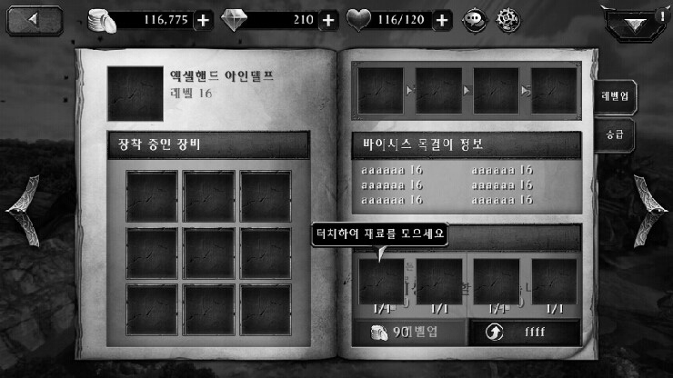

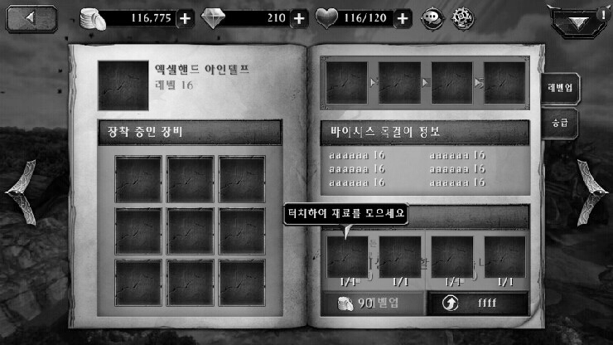
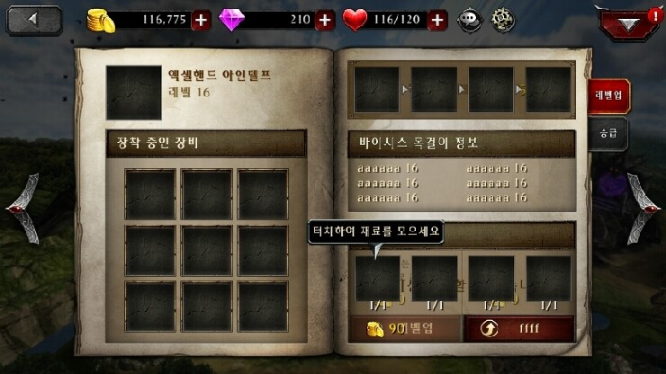








(시스템 메뉴) -> 던전 약탈 -> [ 캠페인 ] -> 인벤토리
말랑이왕
기존에 생성했던 던전
무기
보조
갑옷
투구
장갑
신발
장신구
장비
소비
장착하고 있는 무기
재료
완료
Notes:
인벤토리 아이콘 선택시 전체화면 인벤토리 창으로 변경.

Slide 30
(시스템 메뉴) -> 던전 약탈 -> [ 캠페인 ] -> 인벤토리
말랑이왕
기존에 생성했던 던전
무기
보조
갑옷
투구
장갑
신발
장신구
장비
소비
재료
완료
Notes:
인벤토리 아이콘 선택시 전체화면 인벤토리 창으로 변경.

Slide 31
(시스템 메뉴) -> 던전 약탈 -> [ 캠페인 ] -> 인벤토리
말랑이왕
기존에 생성했던 던전
무기
보조
갑옷
투구
장갑
신발
장신구
장비
소비
재료
완료
Notes:
인벤토리 아이콘 선택시 전체화면 인벤토리 창으로 변경.

Slide 32
(시스템 메뉴) -> 던전 약탈 -> [ 캠페인 ] -> 인벤토리
말랑이왕
기존에 생성했던 던전
무기
보조
갑옷
투구
장갑
신발
장신구
장비
소비
재료
완료

Slide 33
(시스템 메뉴) -> 던전 약탈 -> [ 캠페인 ] -> 인벤토리
말랑이왕
기존에 생성했던 던전
장비
12
소비
12
재료
완료
Notes:
[ 소비 ] 선택시 소비 아이템 단축키 창과 소비 아이템 인벤토리 출력.
해당 창의 드래그 & 드롭으로 인게임 [ 소비 슬롯 단축키 등록 ] 가능.

Slide 34
(시스템 메뉴) -> 던전 약탈 -> [ 캠페인 ] -> 스킬
1200
1200
1200
890
1200
1200
10 / 10
이변
9 / 9
500
300
00 : 00
12
Notes:
스킬 단축키 창 선택시 [ 버프 ] 계열은 캐릭터 상태창 하단에 버프 표시. [ 액티브] 스킬은 즉시 발동.
스킬 소모값만큼 마나 감소.

Slide 35

(시스템 메뉴) -> 던전 약탈 -> [ 캠페인 ] -> 스킬 등록
1200
1200
1200
890
1200
1200
10 / 10
이변
8 / 9
500
300
00 : 00
12
Notes:
비어있는 스킬 슬롯 선택시 [캐릭터 상태창 ] 의 스킬 탭 출력.

Slide 36

(시스템 메뉴) -> 던전 약탈 -> [ 캠페인 ] -> 스킬
1200
1200
1200
890
1200
1200
10 / 10
이변
8 / 9
500
300
00 : 00
버프 계열 상태 표시
스킬 이펙트 발동
스킬 재사용 시간
12
Notes:
스킬 이펙트 등장 하면서 버프계열은 상태창 하단에 표시.
버프 시간 만료 가까워지면 깜빡이다가 시간 만료 시 버프 표시 사라짐.
스킬 쿨타임에 맞춰서 음영 상택 시계 방향으로 회복.

Slide 37
(시스템 메뉴) -> 던전 약탈 -> [ 캠페인 ]
1200
1200
1200
890
1200
1200
10 / 10
이변
9 / 9
500
300
00 : 00
맵 끝 부분
던전 입구
12
Notes:
캐릭터는 항상 화면의 중심. ( 카메라가 화면 끝에 걸치면 캐릭터 화면 중심에서 벗어남. )

Slide 38
(시스템 메뉴) -> 던전 약탈 -> [ 캠페인 ]
1200
1200
1200
890
1200
1200
10 / 10
이변
9 / 9
500
300
00 : 00
맵 끝 부분
캐릭터 화면 중심 상태 해제.
12
Notes:
카메라가 맵 끝에 걸치면 캐릭터 화면 중심에서 벗어남.

Slide 39
(시스템 메뉴) -> 던전 약탈 -> [ 캠페인 ]
1200
1200
1200
890
1200
1200
10 / 10
이변
9 / 9
500
300
00 : 00
맵 끝 부분
12
Notes:
카메라가 맵 끝에 걸치면 캐릭터 화면 중심에서 벗어남.

Slide 40


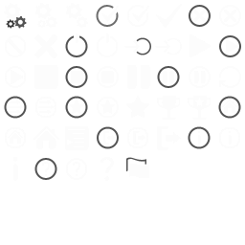


(시스템 메뉴) -> 던전 약탈 -> [ 캠페인 ] - 코어룸 공략
1200
1200
1200
890
1200
1200
10 / 10
이변
9 / 9
500
300
03 : 23
12
Notes:
화면 캐릭터 중심으로 움직임.

Slide 41
(시스템 메뉴) -> 던전 약탈 -> [ 캠페인 ] - 코어룸 공략
1200
1200
1200
890
1200
1200
10 / 10
이변
9 / 9
500
300
03 : 23
12
Notes:
코어 앞에서 공격 버튼 터치하고 있을시 게이지 생성.

Slide 42
(시스템 메뉴) -> 던전 약탈 -> [ 캠페인 ] - 코어룸 공략
1200
1200
1200
890
1200
1200
10 / 10
이변
9 / 9
500
300
03 : 23
12
Notes:
코어 앞에서 공격 버튼 터치하고 있을시 게이지 생성.

Slide 43

(시스템 메뉴) -> 던전 약탈 -> [ 캠페인 ] - 코어룸 공략
1200
1200
1200
890
1200
1200
10 / 10
이변
9 / 9
500
300
03 : 23
12
Notes:
게이지 바닥 나면 코어 색 변하면서 클리어.

Slide 44

(시스템 메뉴) -> 던전 약탈 -> [ 캠페인 ] - 코어룸 공략
1200
1200
1200
890
1200
1200
10 / 10
이변
9 / 9
500
300
03 : 53
12
Notes:
게이지 바닥 나면 코어 색 변하면서 클리어 메세지 출력.

Slide 45
(시스템 메뉴) -> 던전 약탈 -> [ 캠페인 ] - 코어룸 공략
1200
1200
1200
890
1200
1200
10 / 10
이변
9 / 9
500
300
03 : 53
12
Notes:
게이지 바닥 나면 코어 색 변하면서 클리어 메세지 출력.

Slide 46
(시스템 메뉴) -> 던전 약탈 -> [ 캠페인 ] - 코어룸 공략
1200
1200
1200
890
1200
1200
10 / 10
이변
9 / 9
500
clear
300
04 : 33
12
Notes:
게이지 바닥 나면 코어 색 변하면서 클리어 메세지 출력.
화면 [ 터치 ] 하거나 시간 조금 흐르면 우측에 결과 메세지 출력.

Slide 47
(시스템 메뉴) -> 던전 약탈 -> [ 캠페인 ] - 코어룸 공략
1200
1200
1200
890
1200
1200
10 / 10
이변
9 / 9
500
clear
clear
300
04 : 33
던전 마력
500
플레이어 마력
300
경과 시간
04 : 33
최종 보상
400
완료
12
Notes:
[ 완료 ] 버튼 선택시 [ 시나리오 선택 ] 화면으로 이동.
최종 보상 = ( 던전 마력 - 플레이어 마력 ) * 경과 시간 보너스
경과 시간 보너스 => 던전방 갯수에 따른 시간 보너스. 던전방 하나당 5분의 시간 제한.

Slide 48
(시스템 메뉴) -> 던전 약탈 -> 캠페인
1290
1200
1200
1
마법사
( 추천 100 )
2
CHAPTER 1
마왕의 성
[ 하급 ] 말랑이왕 300
[ 말랑이왕 ]은 던전을 수습하던 중 던전의 코어에 기이한 마력이 섞여 들어갔음을 알아차린다.
처음 겪는 문제에 당황한 [말랑이왕].
문제를 해결 하기 위해 코어의 마력을 뽑아낸 뒤 영지의 마법사에게 조사를 부탁하기 위해 이동한다.
3
체력
10
마력
9
물리 공격력
15
마법 공격력
8
4
물리 방어력
10
마법 방어력
1
이동속도
1
공격속도
5
1
10
9
자세히
7
캐릭터 변경
8
출정
6
Notes:
[ 출정 ] 선택시 인게임으로 이동.

Slide 49
(시스템 메뉴) -> 던전 약탈 -> [ 기본 조작법 ]
1200
1200
1200
890
1200
1200
10 / 10
바르바토스
9 / 9
1210
300
00 : 00
12
Notes:
화면 캐릭터 중심으로 움직임.

